Slide 1




Взаємозв’язок між просторовими та стратегічними моделями майбутнього
Програма DOBRE

Slide 2

Програма DOBRE
Програма DOBRE працює в 10 областях України, реалізовуючи проекти в 100 територіальних громадах.
Сфери діяльності програми:
Покращення послуг ОМС
Місцевий економічний розвиток
Залучення громадян
Фінансовий моніторинг та управління
Стратегічне планування
Просторове планування
Чернігівська
10
Харківська
4
Дніпропетровська
14
Тернопільська
18
Кіровоградська
8
Запорізька
5
Івано-Франківська
10
Миколаївська
11
Чернівецька
10
Херсонська
10

Slide 3

Стратегічне планування програмі DOBRE
  Програма DOBRE спільно з громадами партнерами розробили стратегії розвитку ТГ на 7 років, проводячи стратегічні сесії з робочими групами та громадським обговоренням. Всього розроблено або ж оновлено 100 стратегічних планів розвитку громад, що були затверджені та використовуються.
  Усі матеріально-технічні проекти програми DOBRE були розроблені та імплементовані виключно на підставі цілей та заходів, описаних в стратегії.
Notes:
Йде мова про співпрацю влади та бізнесу та створення сприятливого середовища

Slide 4
Просторове планування в програмі DOBRE
  Програма DOBRE реалізувала проекти з просторового планування, а саме створення комплексних планів просторового розвитку для 18 ОТГ-партнерів програми DOBRE.
  Розробка документації відбувалася відповідно до Закону України про внесення змін до деяких законодавчих актів України щодо планування використання земель.
Notes:
Йде мова про співпрацю влади та бізнесу та створення сприятливого середовища

Slide 5
Взаємозв'язок стратегії та комплексного плану
  Головне питання, на яке відповідає стратегія громади – це ЩО саме має бути створено чи змінено для покращення життя в громаді.
  У той же час просторова документація відповідає на питання ДЕ це можна розмістити, або де цього робити навпаки не можна, через різні законодавчі обмеження або ж недоцільність.
  Ці два види документації – комплекс стратегічного планування розвитку території громади та умов життя мешканців.
Notes:
Йде мова про співпрацю влади та бізнесу та створення сприятливого середовища

Slide 6
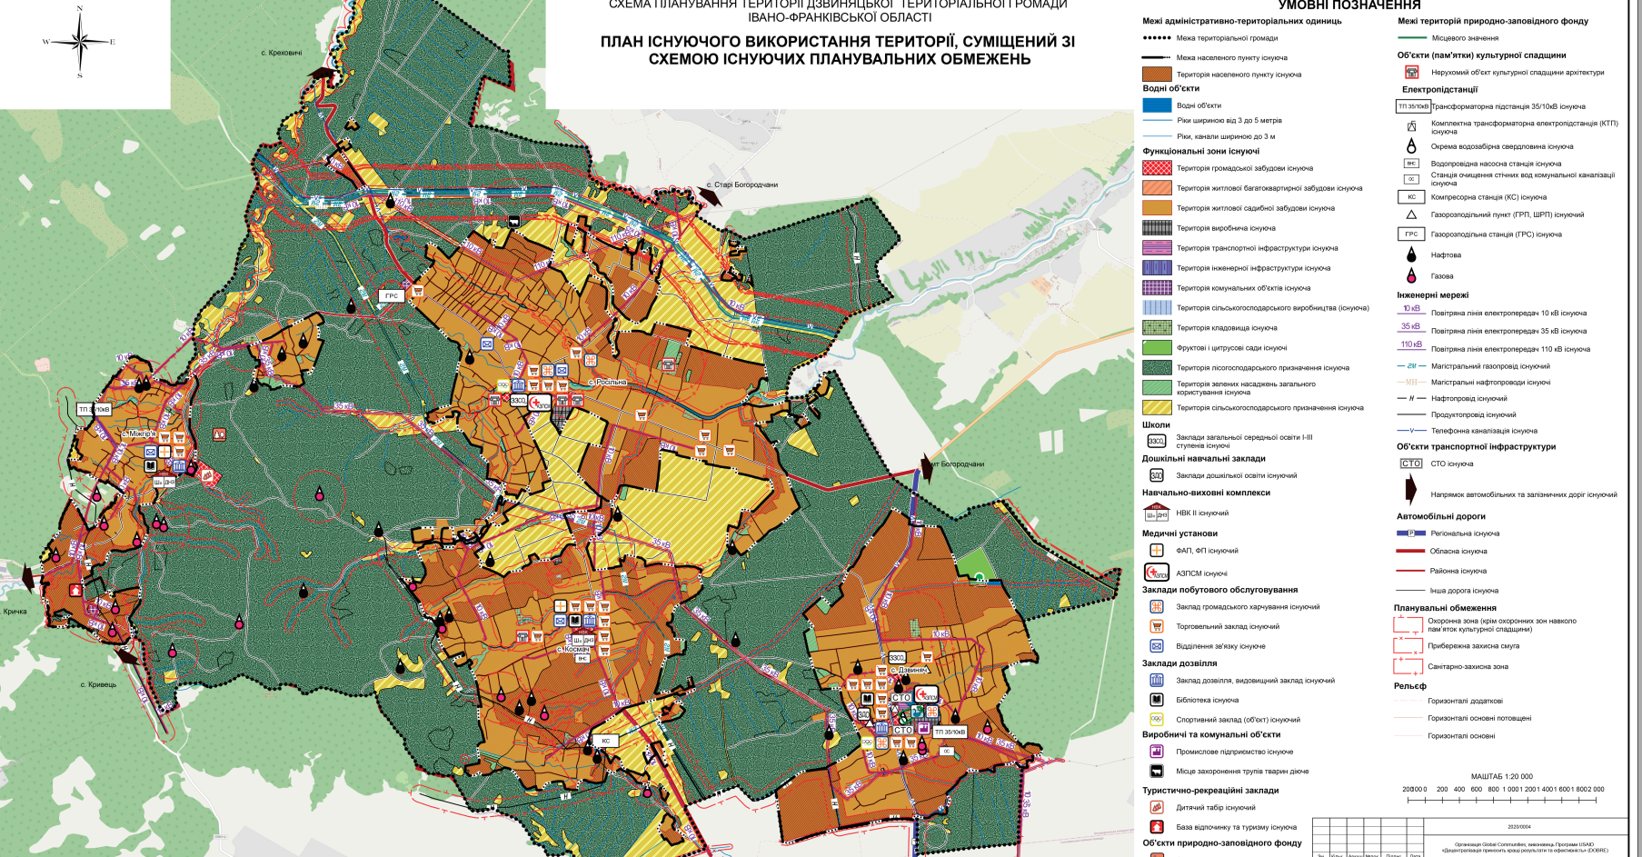
Приклад робіт з просторового планування

Slide 7
Просторове планування в програмі DOBRE
  Основні цілі створення комплексної документації:
  Покращений контроль територіальних громад за ресурсами на їх територіях
  Стратегічне оформлення проектів розвитку громад, керуючись нормативними обмеженнями та економічними прорахунками
  Створення документації для приваблення інвесторів, як внутрішніх, так і зовнішніх
  Моніторинг та охорона статусу земель на території громади
Notes:
Йде мова про співпрацю влади та бізнесу та створення сприятливого середовища

Slide 8

Програма USAID DOBRE у Фейсбук: https://www.facebook.com/decentralizationisdobre
Програма DOBRE на сайті Українського кризового медіа центру: http://ucmc.org.ua/uk/decentralization/#news
Програма DOBRE на сайті Децентралізація: https://donors.decentralization.gov.ua/project/dobre
DOBREПрактики Youtube канал: https://www.youtube.com/channel/UCnktaySHbi92021PSzOgeBA/videos
Ця презентація стала можливою завдяки щирій підтримці американського народу, наданій через Агентство США з міжнародного розвитку (USAID). Зміст є відповідальністю Глобал Комʼюнітіз (Global Communities) і не обов'язково відображає точку зору USAID чи Уряду Сполучених Штатів.

